Slide 1




VNU University of Engineering and Technology Faculty of Information Technology
Ứng dụng xây dựng Hồ sơ việc làm bằng Mô hình Ngôn ngữ lớn
Sinh viên: Lê Sỹ Đan - 20020044
Giảng viên hướng dẫn: TS. Ma Thị Châu & TS. Nguyễn Quang Trung

Slide 2
Nội dung trình bày
01
02
03
04
05
Bối cảnh & Vấn đề
Tính năng Ứng dụng
Demo Hệ thống
Thí nghiệm so khớp CV–JD
Kết luận
Tại sao cần xây dựng hệ thống này?
Upload, soạn thảo, xuất CV, so sánh JD
Trực tiếp tại localhost:3000
400 cặp, 3 phương pháp,
Kết quả đạt được & hướng phát triển

Slide 3
Bối cảnh & Vấn đề
Phần 01

Slide 4
Tại sao cần hệ thống này?
75%
Tính năng | Resume.io | Enhancv | OSS | Khóa luận
Phân tích CV bằng LLM | Không | Một phần | Không | Có
So sánh CV–JD | Không | Một phần | Có | Có
Soạn thảo kéo thả | Có | Có | Không | Có
Xuất PDF & Word | Có | Có | Không | Có
Hỗ trợ tiếng Việt | Không | Không | Không | Có
Dùng không cần đăng ký | Không | Không | Có | Có
Miễn phí | Không | Không | Có | Có
CV bị loại tự động trước khi đến tay nhà tuyển dụng
99%
Fortune 500 dùng ATS để lọc CV tự động
Resume.io, Canva giúp CV đẹp nhưng không phân tích CV–JD

Slide 5
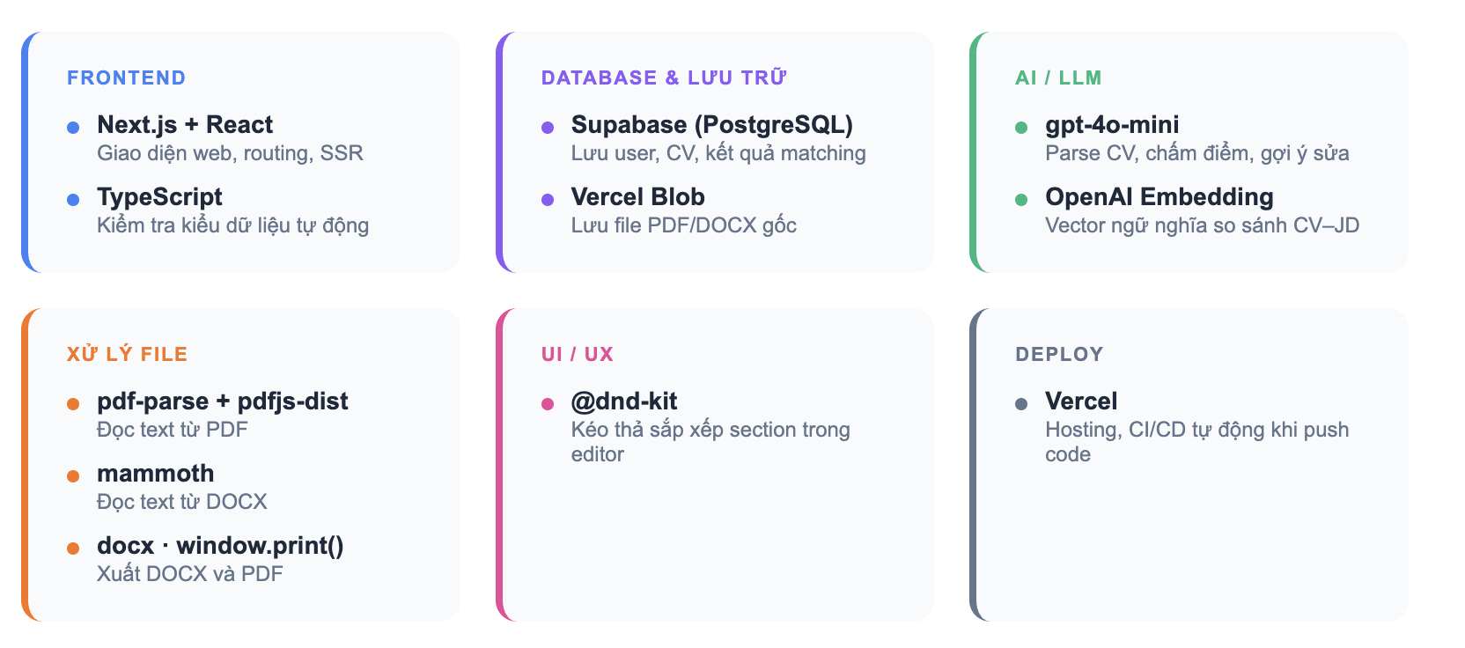
Công nghệ sử dụng

Slide 6
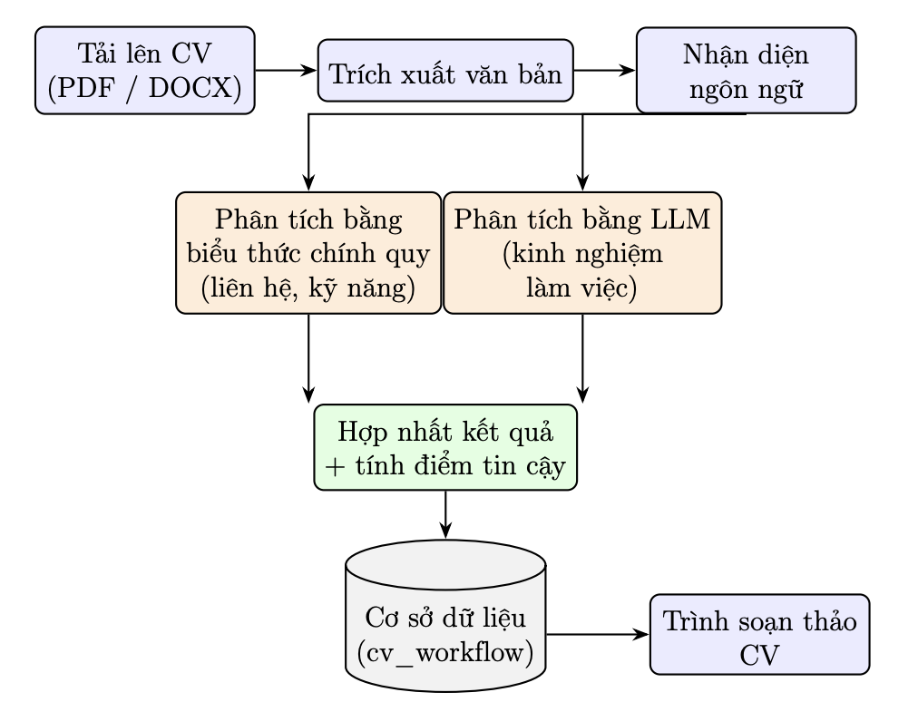
Tại Pipeline phân tích CV hybrid
75%
9%

Slide 7
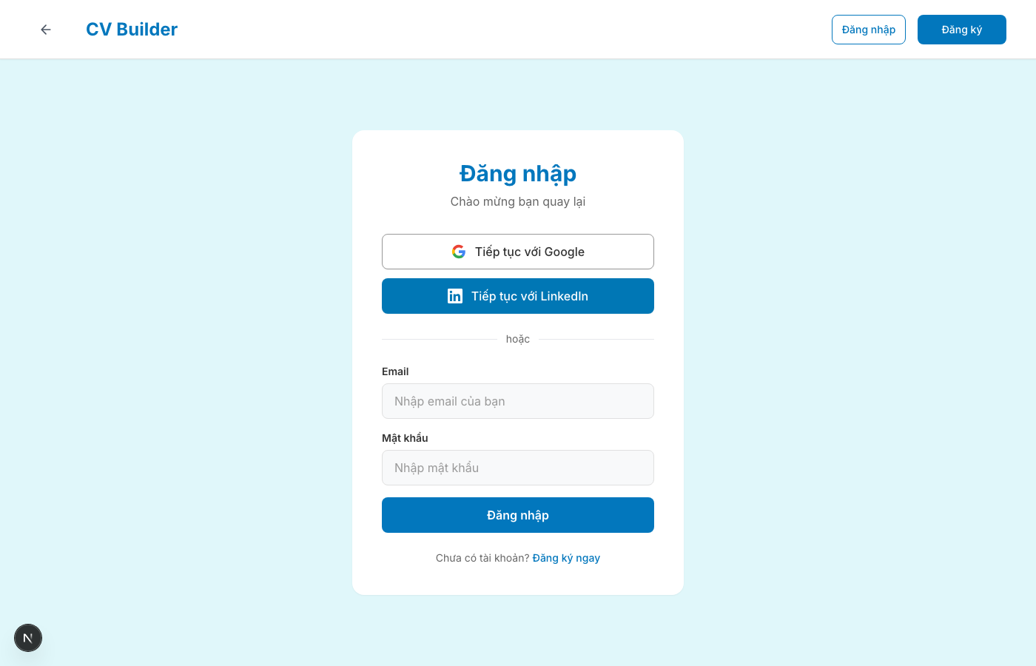
Tính năng 1: Xác thực & Guest Mode
OAuth
Google — 1 click
Email + mật khẩu
Guest Session
Dùng ngay không cần đăng ký
Dữ liệu lưu trên localStorage
Có thể đăng ký sau để lưu lâu dài
Bảo mật
Row Level Security (Supabase)
Mỗi user chỉ đọc được CV của mình

Slide 8
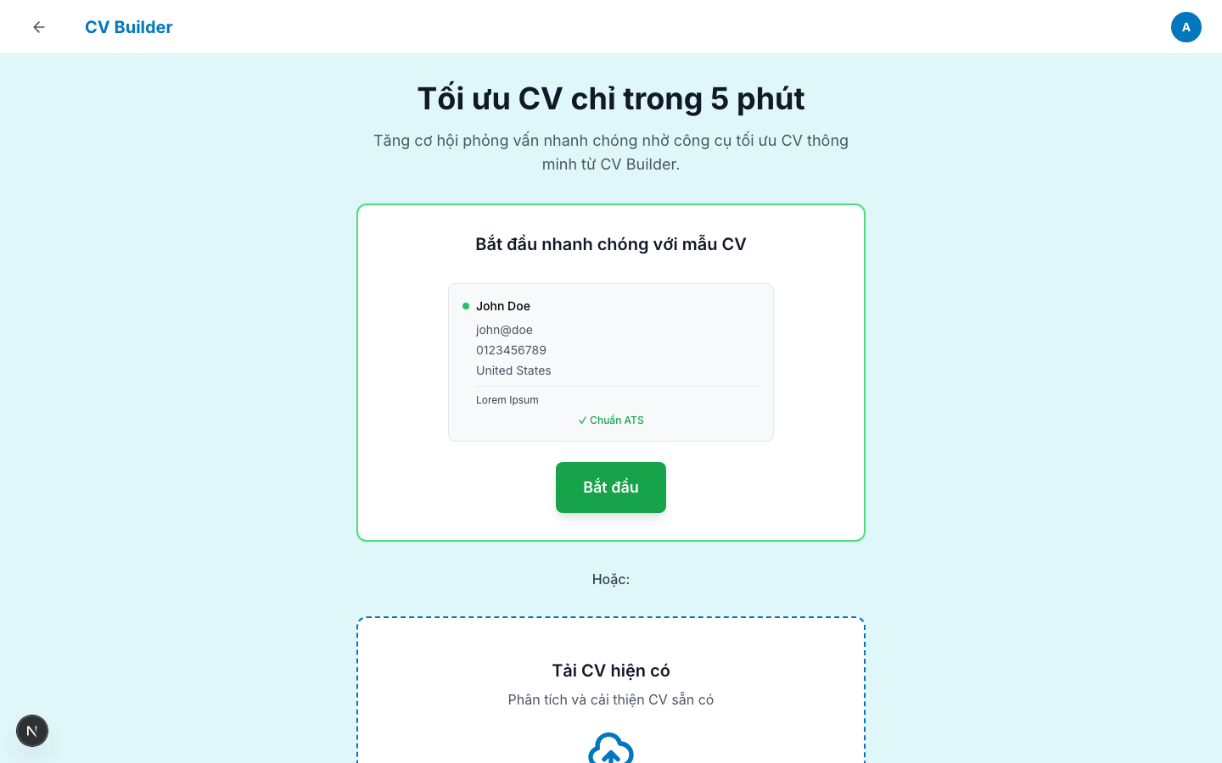
Tính năng 2: Upload & Phân tích CV tự động
PDF / DOCX
Regex
GPT-4o-mini
email phone, LinkedIn
kinh nghiệm học vấn
CV có cấu trúc → Lưu DB
Tiết kiệm token – Vẫn giữ cấu trúc

Slide 9
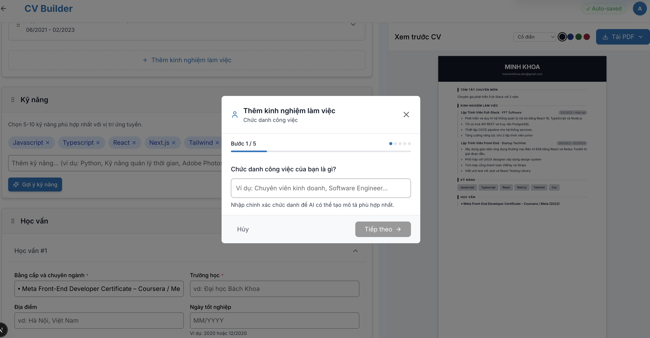
Tính năng 3: Soạn thảo CV
Soạn thảo thông minh
Kéo thả sắp xếp section
Auto-save sau 2 giây
Preview A4 real-time
Xuất CV
PDF
DOCX để chỉnh thêm trong Word

Slide 10
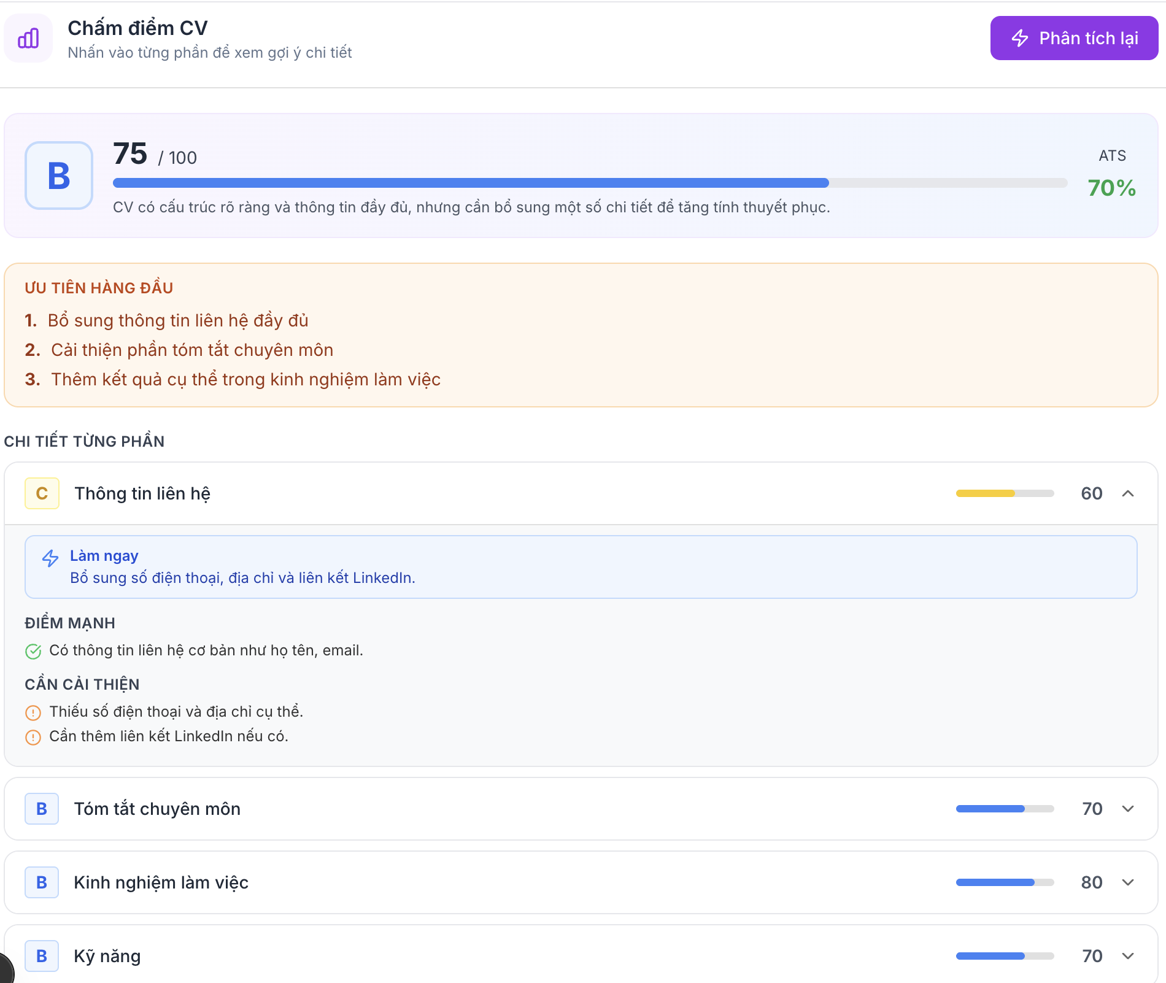
Tính năng 4: Chấm điểm CV
Chấm điểm CV chi tiết từng phần
Điểm mạnh
Điểm cần cải thiện
Đưa ra đễ xuất sửa đôi

Slide 11
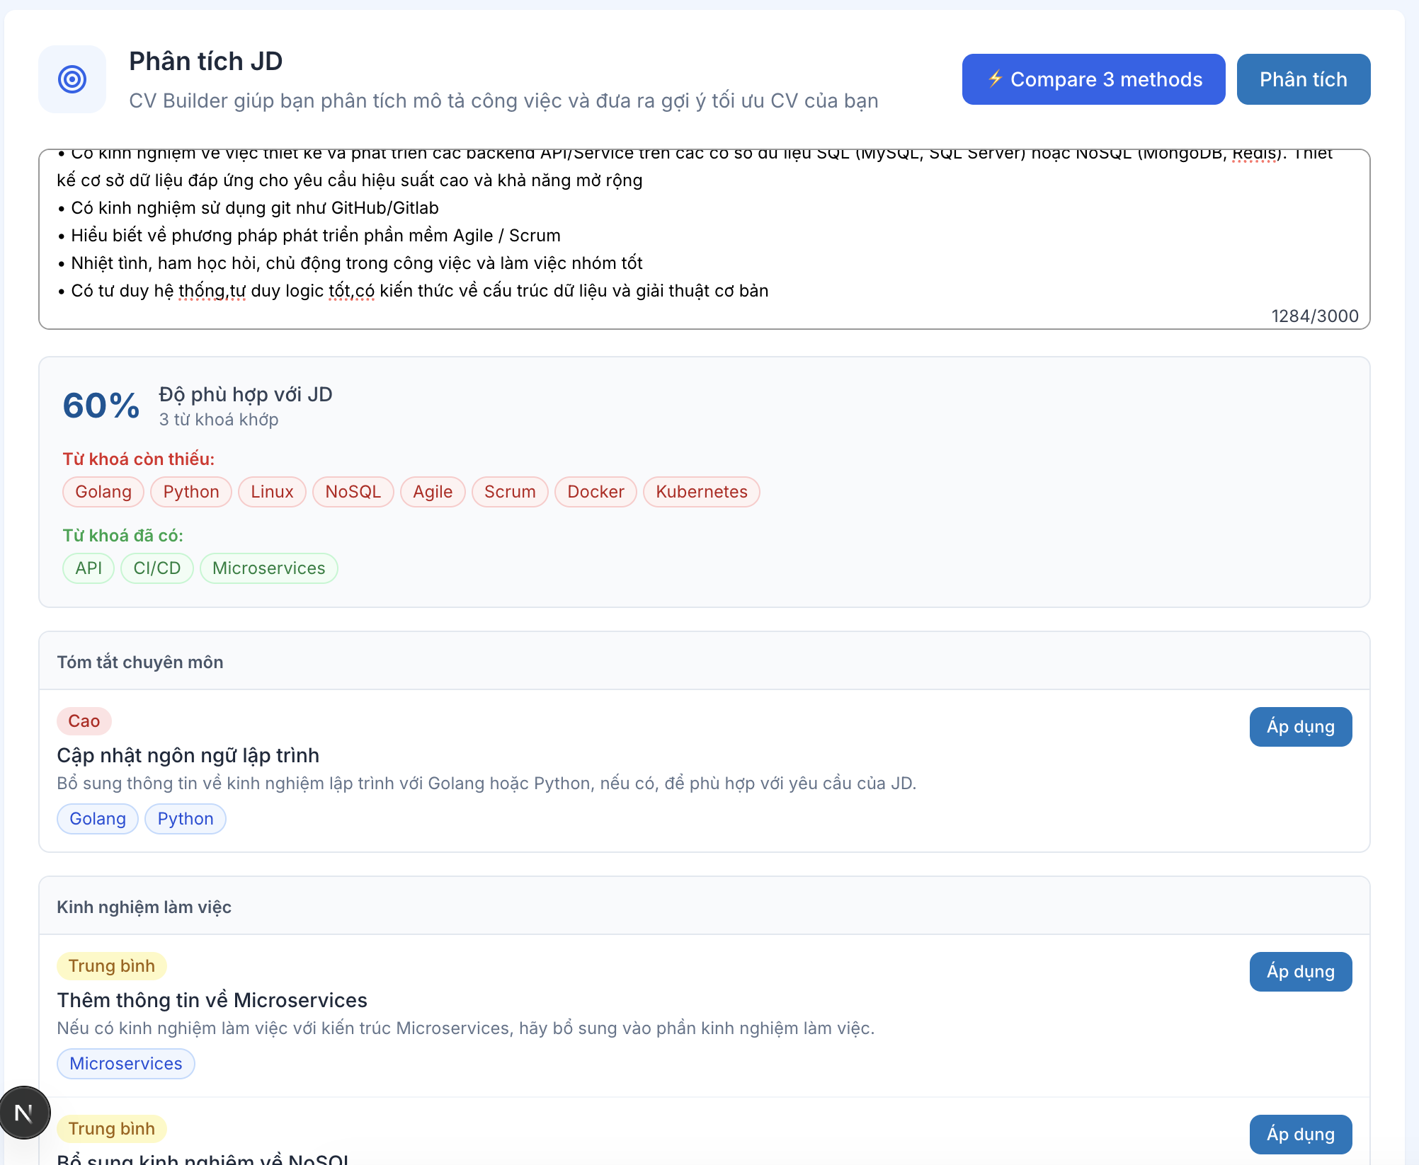
Tính năng 5: Phân tích CV dựa trên Job Description
Phân tích độ phù hợp
Từ khoá còn thiếu
Từ khoá đã có
Gợi ý bổ sung kinh nghiệm còn thiếu

Slide 12
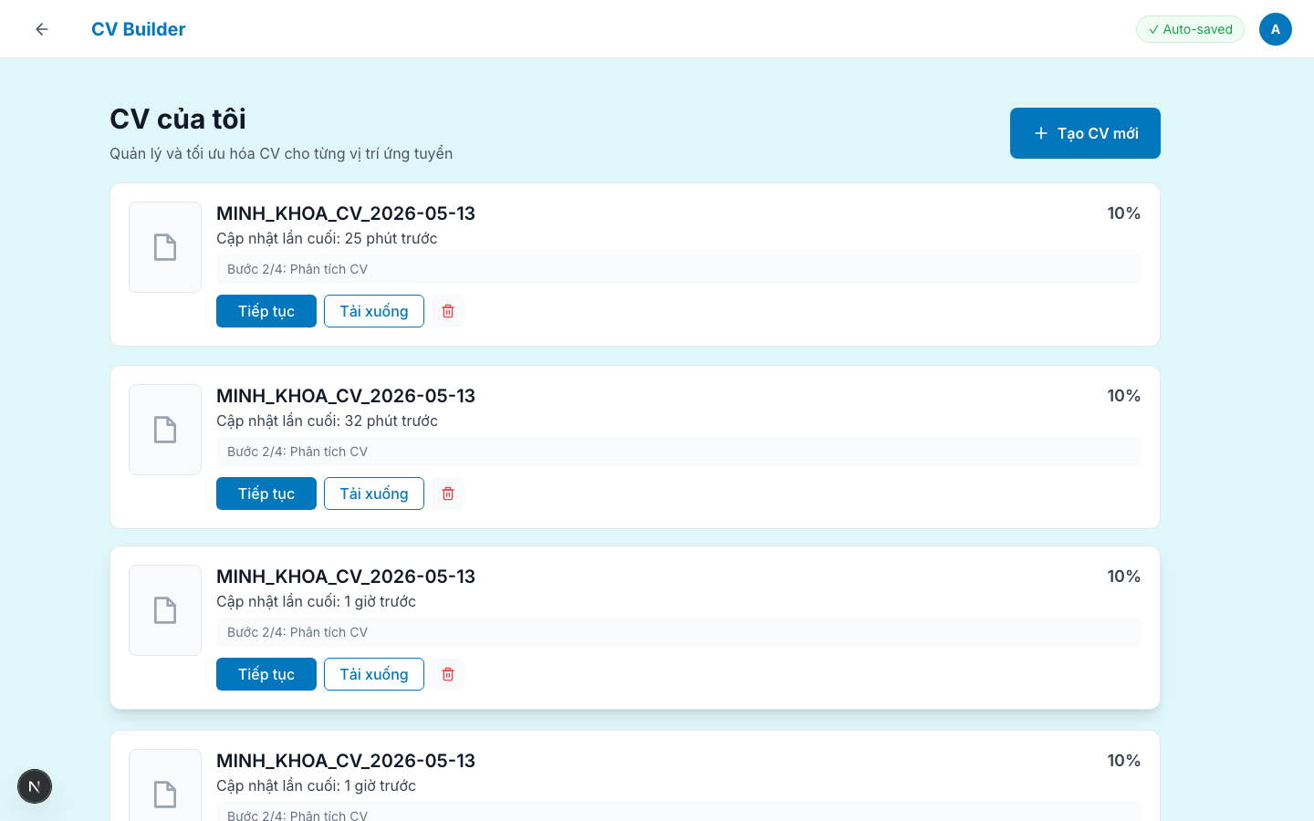
Tính năng 6: Quản lý CV
Quản lý nhiều CV
Mỗi user có nhiều CV riêng
Tiến trình từng bước rõ ràng

Slide 13
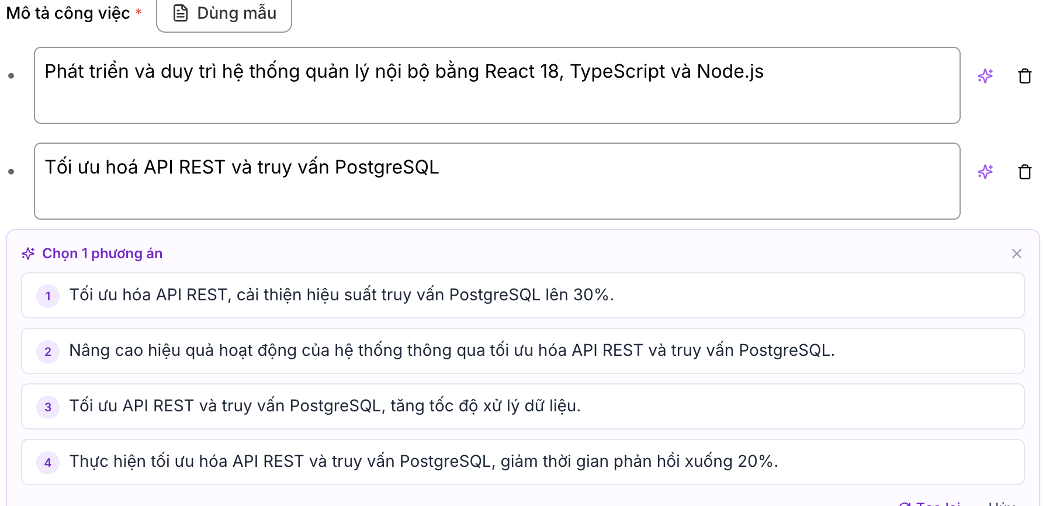
Tính năng 7: Gợi ý nâng cấp CV
Tự động gợi ý mô tả
Hỗ trợ 4 gợi ý để người dùng có thể lựa chọn và chỉnh sửa câu từ phù hợp nhất với bản thân

Slide 14
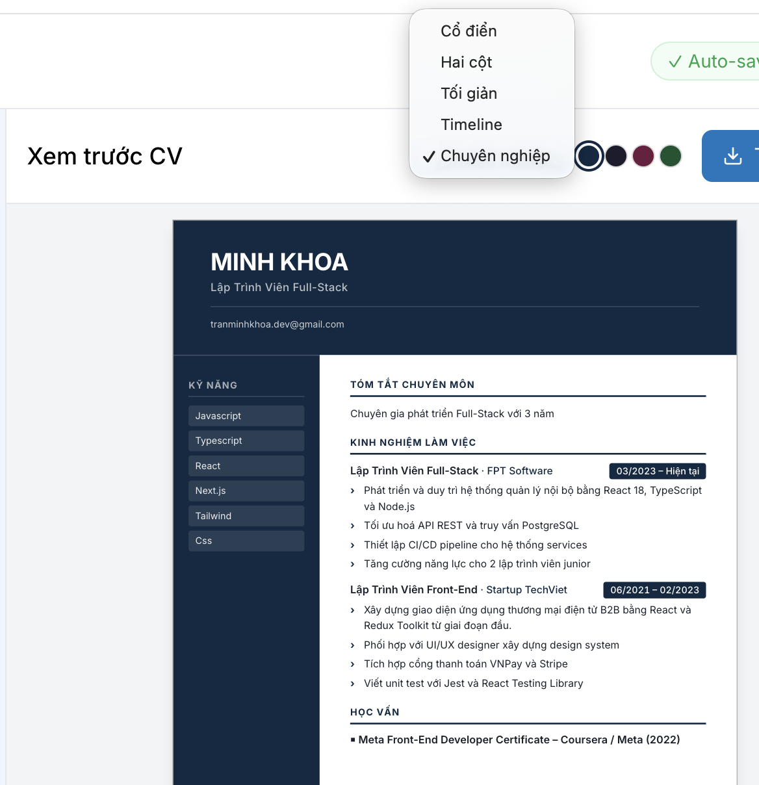
Tính năng 8: Tuỳ chỉnh giao diện CV
Tuỳ chỉnh giao diện theo template
Cổ điển
Hai cột
Tối giản
Timeline
Chuyên nghiệp

Slide 15
Thí nghiệm So khớp CV–JD
Phần 04

Slide 16
Thiết kế thí nghiệm
Kaggle Resume Dataset — 400 cặp CV–JD
TF-IDF — Đếm trùng từ
Cosine similarity trên bag-of-words
Nhanh < 1ms, miễn phí
Không hiểu ngữ nghĩa
200 cặp POSITIVE (cùng ngành)
200 cặp NEGATIVE (khác ngành)
Embedding — So sánh nghĩa
TF-IDF
Embedding
LLM
OpenAI text-embedding-3-small
1536 chiều, hiểu ngữ cảnh
Cached → 0ms, miễn phí
ROC-AUC · F1
LLM — Nhờ AI chấm điểm
GPT-4o-mini trả điểm 0–10
Chậm (p50=2.5s)
$0.28 / 1000 cặp

Slide 17
Kết quả: Chất lượng Xếp hạng
Phương pháp | ROC-AUC | F1 | P@10
TF-IDF | 0.755 | 0.695 | 1.0
Embedding | 0.766 | 0.695 | 1.0
LLM Scoring | 0.755 | 0.717 | 1.0
Embedding: chất lượng xếp hạng tốt nhất
LLM: phân loại tốt nhất (F1=0.717)

Slide 18
Kết quả: Chi phí & Tốc độ
Thời gian phản hồi (p50, ms)
TF-IDF
1 ms
Miễn phí
Embedding
~0 ms (cached)
Miễn phí
LLM
2527 ms
$0.28/1000 cặp
Embedding: chất lượng cao nhất + tốc độ nhanh nhất + miễn phí

Slide 19
Tóm tắt Kết quả
Hybrid CV Parser
CV Editor & Export
Tiết kiệm API
Giữ được độ chính xác từ CV gốc
Regex + GPT-4o-mini
Kéo thả, auto-save, preview A4
Chấm điểm CV
Phân tích CV dựa trên Job Description
Xuất PDF + DOCX
Hệ thống Web
Thí nghiệm Matching
OAuth Google
Guest session không cần đăng ký
Next.js + Supabase + Vercel
Embedding ROC-AUC 0.766 (tốt nhất)
Embedding: nhanh + miễn phí

Slide 20
Kết luận & Hướng phát triển
-
Hạn chế
Hướng phát triển
- Chưa hỗ trợ scan CV từ ảnh, hiện tại chỉ scan được từ word/ pdf
- Hiện tại số lượng template còn hạn chế. Ngoài ra chưa có ô upload ảnh đại diện
- Người dùng soạn CV xong phải tự tải xuống rồi nộp thủ công ở nơi khác. Hệ thống chưa kết nối với bất kỳ nền tảng tuyển dụng nào.
- Không có versioning CV — lỡ xóa không khôi phục được
- Tích hợp OCR cho CV scan ảnh: . Tích hợp một mô hình OCR (như Tesseract hoặc PaddleOCR) để xử lý các CV đã được scan thành ảnh – một dạng phổ biến trong thực tế tuyển dụng
- Thiết kế thêm template đa dạng theo phong cách (tối giản, sáng tạo, chuyên nghiệp). Thêm tính năng
upload và crop ảnh đại diện, lưu lên Vercel Blob
- Tích hợp API của các nền tảng tuyển dụng như LinkedIn, TopCV, hoặc ITViec để người dùng có thể ứng tuyển trực tiếp

Slide 21
CẢM ƠN THẦY/CÔ ĐÃ LẮNG NGHE
Lê Sỹ Đan — 20020044
GVHD: TS. Ma Thị Châu & TS. Nguyễn Quang Trung
GitHub: github.com/LeSyDan/cv-builder

